Slide 1
THUYẾT TRÌNH BÀI THI THỰC HÀNH
Môn học : Xử lý tín hiệu số
Nhiệm vụ : Bài 1A ( Nhận dạng giới tính giọng nói )
Sinh viên thực hiện : Nguyễn Tri An
Lớp : 19TCLC_DT2
NHÓM 6

Slide 2
Nội dung tổng quát
Phần I:
1. So sánh kết quả F0 giữa thuật toán FFT và thuật toán ACF.
Phần II:
1. Kết quả nhận dạng giới tính giọng nói.

Slide 3
So sánh kết quả đạt được
Tín hiệu | F0_mean file lab chuẩn | Phép biến đổi Fourier nhanh | Hàm tự tương quan | Sai số F0_mean phép biến đổi Fourier nhanh (%) | Sai số F0_mean dùng hàm tự tương quan (%)
01MDA | 135.5 | 135.62 | 148.59 | 0.08 | 9.66
02FVA | 239.7 | 233.88 | 235.63 | 2.42 | 1.69
03MAB | 115.0 | 117.17 | 116.28 | 1.88 | 1.13
06FTB | 202.9 | 190.09 | 210.7 | 6.31 | 3.84
30FTN | 233.2 | 231.59 | 231.35 | 0.69 | 0.79
42FQT | 242.7 | 236.98 | 241.38 | 2.53 | 1.52
44MTT | 125.7 | 125.25 | 129.16 | 0.35 | 2.75
45MDV | 177.8 | 176.16 | 188.87 | 0.92 | 6.22
Trung Bình |  |  |  | 1.9 | 3.4
Dựa vào kết quả trên => Chọn phương pháp FFT làm thuật toán chính tính F0

Slide 4
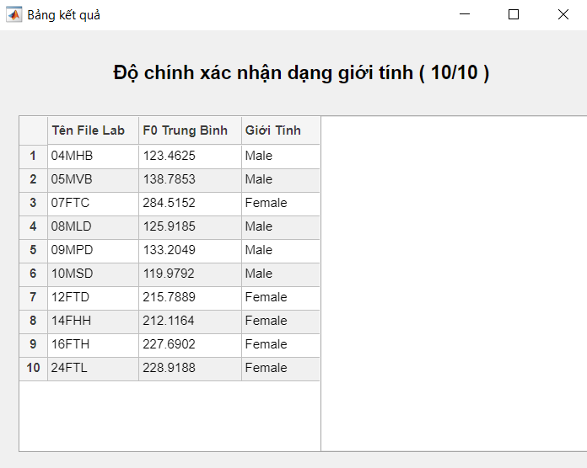
Kết quả chương trình
Nhận xét :
Thuật toán nhận dạng khá chính xác giới tính của giọng nói .
Độ chính xác : 10/10

Slide 5
Nhận xét chung
Chương trình chạy tương đối tốt và chính xác trong việc gắn các nhãn giới tính cho các file.
Thuật toán cho ra F0 nằm trong khoảng phù hợp với giới tính của các tín hiệu kiểm thử.

Slide 6
Cảm ơn thầy đã lắng nghe

